Slide 1

国の行政機関等への就職を希望する
障害者に対する業務説明会
農林水産省 林野庁
平成３０年１１月２７日
担当：林野庁林政課 人事第１班
電話：０３－３５９１－６８８１ FAX：０３－３５９１－５７４７
E-mail ： rinya_saiyou@maff.go.jp

Slide 2
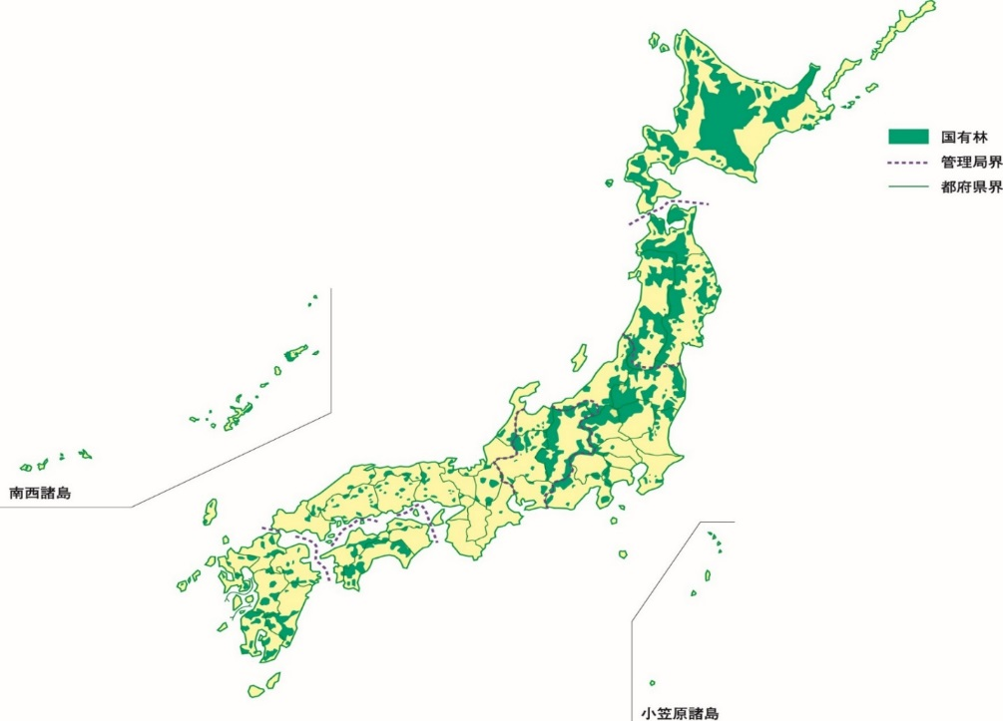
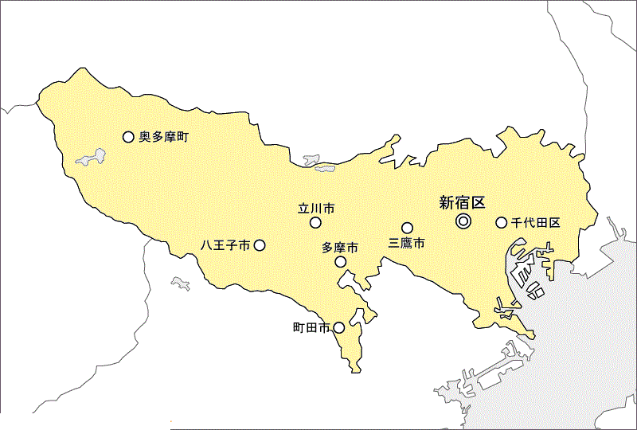
農林水産省・林野庁の組織
農林水産省本省
農林水産省本省
林野庁本庁
大 臣 官 房
各森林管理局
消費・安全局
国有林
北海道森林管理局
食 料 産 業 局
中部森林管理局
東北森林管理局
地方出先機関等
近畿中国森林管理局
関東森林管理局
生 産 局
九州森林管理局
経 営 局
地方農政局
農 村 振 興 局
地域センター
林野庁本庁
林野庁本庁
森林管理局（７）
四国森林管理局
森林技術総合研修所
水 産 庁
漁業調整事務所
農林水産技術会議事務局
植物防疫所
森林技術総合研修所
動物検疫所
動物医薬品検査所
農林水産政策研究所
１

Slide 3





農林水産省 林野庁の仕事
農林水産省 林野庁はどんな仕事をしているのか？
→国土の約７割「約2,500万ha」の森林を守り、使い、育て、
後生に豊かな森林を残すための仕事をしています。
CO2
O2
土砂災害防止
土壌保全
水源涵養
地球環境保全
木材・きのこ生産
生物多様性
保全
快適環境
形成
保健
レクリエーション
文化
２

Slide 4
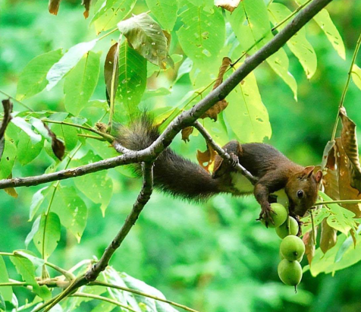
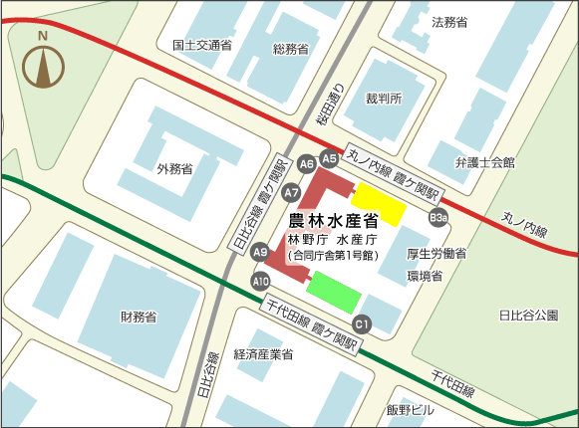
平成３０，３１年度 林野庁本庁での採用
○林野庁本庁 採用予定人数
常勤職員 ２名
オニグルミの収穫
★主な仕事内容 （パソコン Word、Excelを使用します）
・ 森林・林業行政に係る資料作成、情報収集・整理等
・ その他：書類整理、資料のコピー・配布・PDF化等
※ 仕事内容は、採用後、改めて採用者の皆さんと相談させていただきます。
→ その他、ハローワークを通じて非常勤職員の採用を行います
撮影者：佐々木 平二
撮影場所：北海道札幌市
農林水産省 林野庁
〒 100-8952千代田区霞が関１丁目２番１号
アクセス：地下鉄 日比谷線・千代田線・丸の内線霞ヶ関
入口：本館正面、本館北・南、南館、北別館 （５か所）
注１）本館北入口（地下鉄A５）はスロープなし
注２）各入口にゲートあり （ゲート幅 ９０ ㎝）
エレベーター：各入口にあり （幅 １０５ ㎝）
車いす用トイレ：本館・北別館１階、本館南・北７階
昼食：食堂、コンビニ、お弁当販売
その他：車での通勤不可
※執務室の環境については、面接時に見学可
３

Slide 5
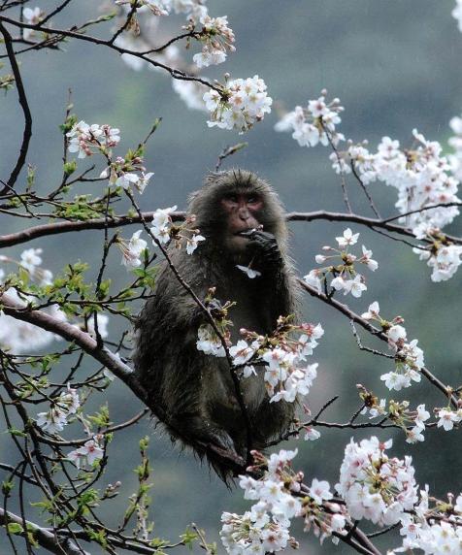
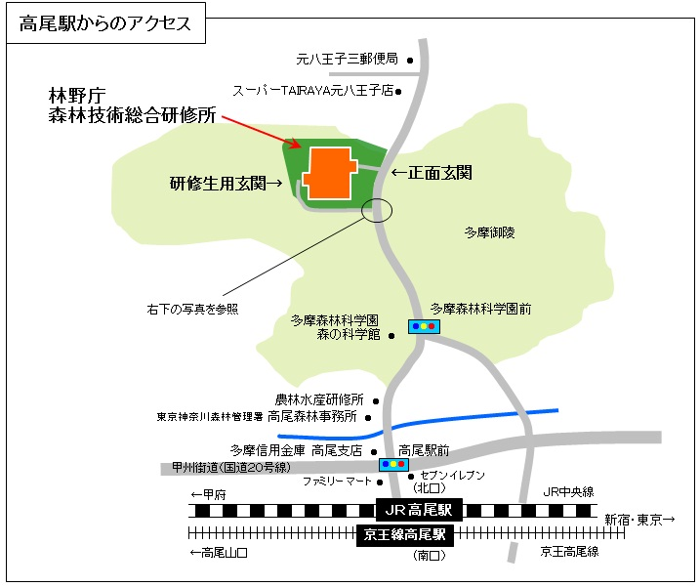
平成３０年度 森林技術総合研修所での採用
○森林技術総合研修所 採用予定人数
常勤職員１名
春をほおばる
★主な仕事内容 （パソコン Word、Excelを使用します）
・ 研修資料の作成等の研修事務補助
・ その他：書類整理、資料のコピー・配布・PDF化等
※ 仕事内容は、採用後、改めて採用者の皆さんと相談させていただきます。
撮影者：ムラ、
撮影場所：鹿児島県屋久島町
林野庁 森林技術総合研修所
〒 193-8570八王子市廿里町1833-94
アクセス：JR中央線、京王線 高尾駅→徒歩１５分程度
※高尾駅から研修所まで坂道あり
入口：スロープなし
執務室：１階
車いす用トイレ：なし
昼食：食堂（前日のお昼までに申し込みが必要）
その他：車での通勤可（要相談）
※採用面接は、林野庁本庁又は研修所で実施（要相談）
また、執務室の見学についても要相談
４

Slide 6
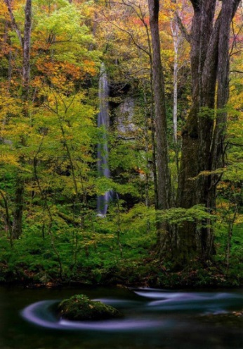
常勤職員 採用面接スケジュール等
採用スケジュール
○ 第１次選考通過者発表日 平成３１年２月２２日（金） １０：００
○ 第２次選考日 平成３１年２月２７日（水）～３月１３日（水）の期間で調整中
・ 面接日時：決定次第林野庁 ＨＰで公表
・ 面接場所：林野庁本庁 会議室、又は研修所
□ 林野庁 ＨＰ 「林野庁障害者採用の案内」→（１２月中 掲載予定）
注）他７森林管理局 各局1～4名の常勤職員を採用（各局のＨＰ：１２月中 掲載予定）
□ 応募要領等の詳細については、掲載後「林野庁障害者採用の案内」をご確認ください。
□ また、電話、FAX、E-mailでの問合せも受け付けています。
担当：林野庁林政課 人事第１班
電話：０３－３５９１－６８８１ FAX：０３－３５９１－５７４７
E-mail : rinya_saiyou@maff.go.jp
◇採用後に困った時の相談先
○ 林野庁の相談員：林政課人事第１班長
○ 配属課に担当者を専任：仕事上の相談や個別のサポートを実施
※ 直接のご相談の他、電話、E-mailでの相談も受付
◇勤務条件等の確認
○ 通勤負担の軽減（フレックスタイム等） ：要相談
○ 職場環境の改善要望：要相談
○ 勤務条件（出張・超過勤務）：要相談
美しの森 秋のカラーコレクション
５
撮影者：白山 健悦
撮影場所：青森健十和田市奥入瀬

